Slide 1
স্বাগতম

Slide 2
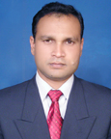

Slide 3
শিক্ষক পরিচিতি
নামঃ মোহাম্মদ আনোয়ারুল হক
পদবীঃ সহকারী শিক্ষক
বিদ্যালয়ঃ ১নং চরনিখলা মডেল সরকারী প্রাথমিক বিদ্যালয়,ঈশ্বরগঞ্জ , ময়মনসিংহ ।

Slide 4
পাঠ পরিচিতি
বিষয়ঃবাংলা
শ্রেনিঃপ্রথম
পাঠ্যাংশঃ কলম ধরি
সময়ঃ৩৫ মিনিট

Slide 5
শিখনফল
শোনা
১/১/৩/ বাক্য ও শব্দে ব্যবহ্নত “ক” ধ্বনি মনযোগসহকারে শুনবে ও মনে রাখবে।
১/৩/২/ নির্দেশনা ও অনুরোধ শুনে পালন করবে।
বলা
১/১/১ ,বাক্য ও শব্দে ব্যব্রহিত “ ক”ধ্বনি স্পষ্ট ও শুদ্ধভাবে বলতে পারবে।
পড়া
স্পষ্ট ও শুদ্ধভাবে উচ্চারন করে পড়তে পারবে।
লেখা
স্পষ্ট ও সঠিক আকৃতিতে ‘ ক’ লিখতে পারবে

Slide 7
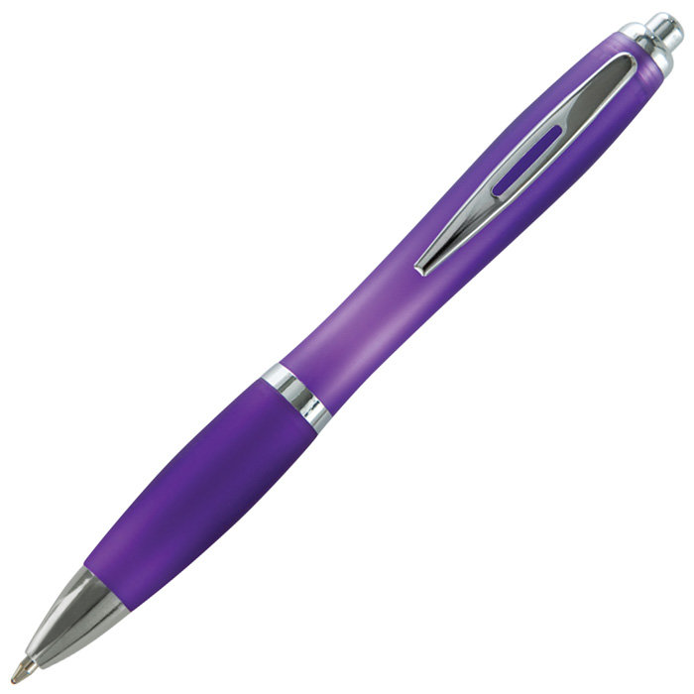

Slide 8
কলম ধরি

Slide 9
কলম
ধরি

Slide 10
কলম

Slide 11
ক
লম

Slide 12
ক

Slide 14
ক বর্ণ দিয়ে নতুন শব্দ বলি

Slide 15
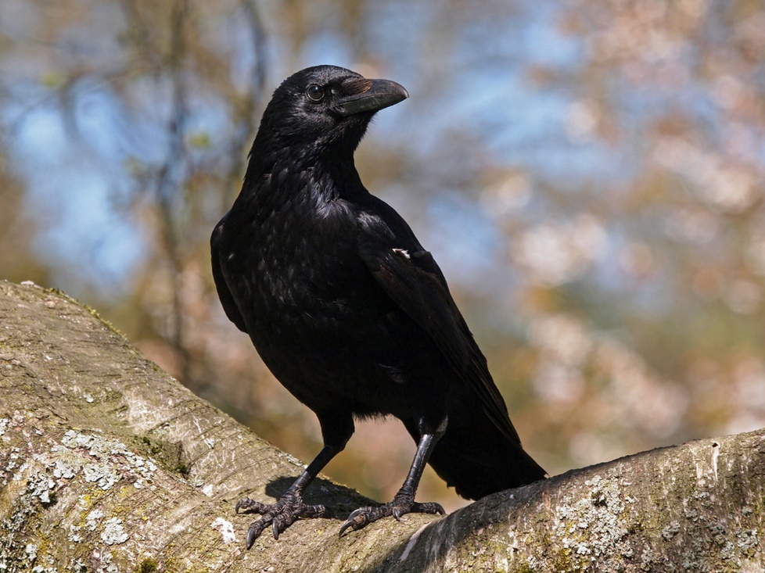
কাক

Slide 16
কলা

Slide 17
ধন্যবাদ

